Slide 1
MATEMATICA – GEOMETRIA
ADDIZIONI IN COLONNA CON IL CAMBIO
LE LINEE
Classe 2 A/B plesso Rodari
doc. Vitale Raffaella

Slide 2
L’ ADDIZIONE
L’ addizione è l’operazione che unisce, aggiunge due o più quantità.
Il segno dell’addizione è il più ( + ).
I termini dell’addizione si chiamano addendi e il risultato si chiama somma.
da u
1 5 + addendo
3 4 = addendo
4 9 somma

Slide 3
LE ADDIZIONI IN COLONNA CON IL CAMBIO
RICORDA
Incolonnare significa scrivere i numeri uno sotto l’altro; le unità sotto le unità e le decine sotto le decine.
Esegui la seguente addizione
18 + 16 = 34 da u
1 1 8 + addendo
1 6 = addendo
3 4 somma
Scrivi le unità sotto le unità e le decine
Sotto le decine. Addiziona le unità :
8 + 6 fa 14. scrivi 4 nella colonna delle
unità. Cambia 10 unità con 1 decina e
Riportala nella colonna delle decine. Assegno
Addiziona le decine aggiungi la decina Esegui le addizioni con il cambio pag. 22 e 23
riportata. Scrivi il risultato.

Slide 4
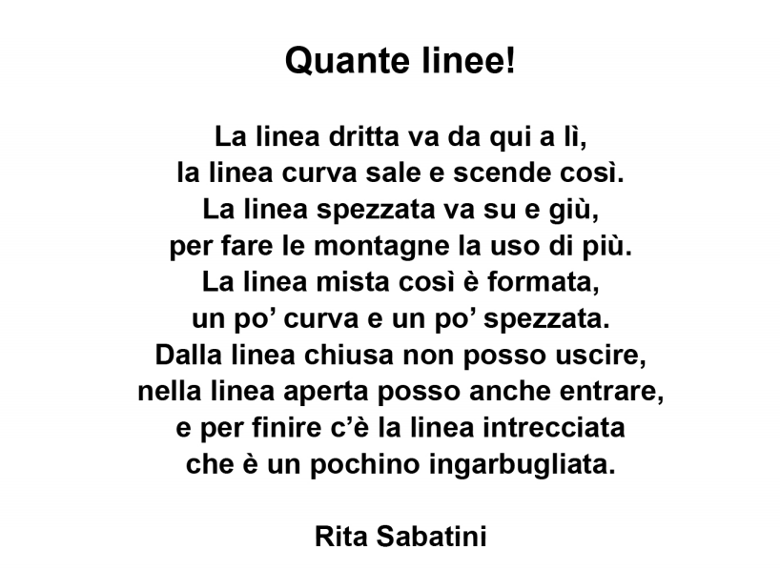
GEOMETRIA - LE LINEE

Slide 5
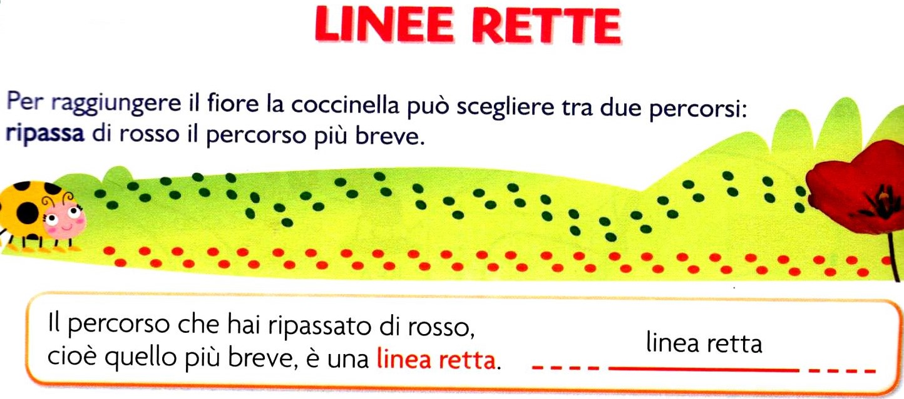
TANTE LINEE
La linea è un insieme infinito di punti posti uno accanto all’altro, non ha né un inizio né
una fine ed hanno una sola dimensione: la lunghezza.
Possiamo individuare diversi tipi di linee:

Slide 6
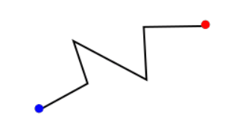
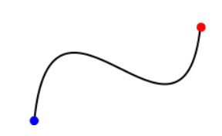
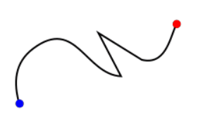
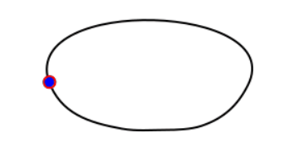
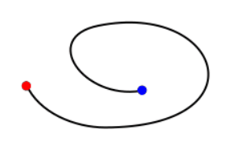
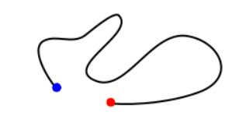
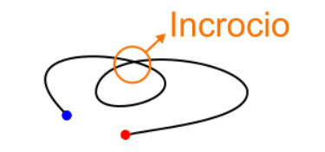
Linea retta è una linea infinita che non cambia mai direzione
Linea spezzata è una linea formata solo da tratti di linea retta
Linea curva è una linea infinita che cambia sempre direzione
Linea mista è una linea formata da linee rette e linee curve
Linea chiusa quando le due estremità si toccano
Linea aperta quando le due estremità non si toccano
Linea semplice è una linea che non ha incroci
Linea intrecciata è una linea che ha uno o più incroci

Slide 7
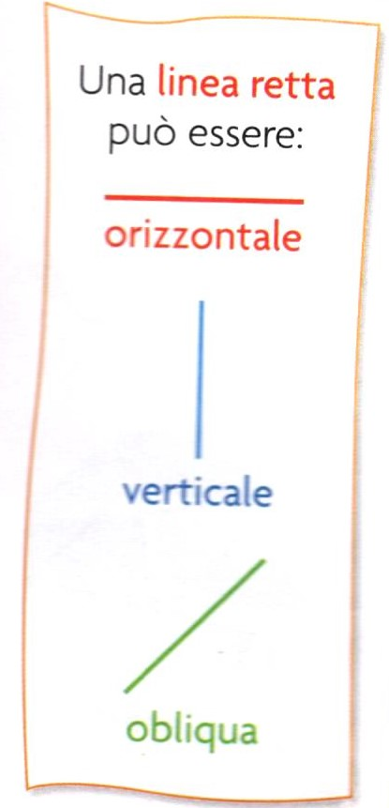
Una linea retta può essere: orizzontale, verticale, obliqua.
ASSEGNO
Completa sul libro pag. 79 – 80- 145

